Slide 1
FAKULTAS TEKNOLOGI INFORMASI
ANALISIS MEDIA SOSIAL DAN DIGITAL
[SI010 – 3 SKS – S2 ILMU KOMPUTER]

Slide 2
SOCIAL MEDIA TEXT ANALYTICS
Pertemuan 03

Slide 3

03
Social Media Text Analytics
Dr. Achmad Solichin, S.Kom., M.T.I.

Slide 4
Social Media Text Analytics
Text is one of the fundamental elements of the social media platforms.
Textual elements of social media include comments, tweets, blog posts, product reviews, status updates, etc.
Social media text analytics (aka. text mining), is a technique to extract, analyze, and interpret hidden business insights from textual elements of social media content.
Related domain: data mining, machine learning, natural language processing, knowledge management, and information retrieval

Slide 5
Type of Social Media Text
Dynamic Text
Tweet
Comments
Discussions
Conversation
Reviews
Static Text
Wiki
Blog
Email
News

Slide 6
Purpose of Social Media Text Analytics
Sentiment Analysis
Intention Mining
Trends Mining
Concept Mining

Slide 7
Purpose of Social Media Text Analytics
Sentiment Analysis
Sentiment analysis analyzes and categorizes social media text as being positive, negative, or neutral.
Social media sentiment analysis mostly focuses on dynamic text.
The primary purpose of sentiment analysis is to determine how your customers feel about a particular product, service, or issue.
Intention Mining
Intention or intent mining (Chen, Lin et al. 2002) aims to discover users’ intention (such as buy, sell, recommend, quit, desire, or wish) from natural language social media text such as user comments, product reviews, tweets, and blog posts.
Ex: Find new potential customers who intend to buy a product (or services)

Slide 8
Purpose of Social Media Text Analytics
Trends Mining
Trends mining (a.k.a. predictive analytics), uses huge amounts of historical and real-time social media data to predict future events.
Example: a vast amount of social media data (e.g., comments and tweets) can be mined to identify patterns and trends for new product or service development or to improve customer satisfaction by anticipating their needs..
Concept Mining
Concept mining aims to extract ideas and concepts from documents.
Useful in extracting ideas from large amounts of static social media text, such as wiki content, a web page, word documents, and news transcripts.
Concept mining can be employed to classify, cluster, and rank ideas.

Slide 9
Text Analytics General Process
Input Teks
Token list
Features
Preprocessing
Feature Extraction
Modeling
Tokenization
Sentence splitter
Stemming
Lemmatisasi
Stop word elimination
Entity Masking
Spelling correction
Vector Space Model
N-gram
LSI
Word Embedding
Text Classification/ Clustering
Text Similarity
Sequential Labeling
Seq2seq
Label
Teks
Klaster

Slide 10
Sumber Data dalam Text Mining
File / dokumen: Doc, PDF, TXT, PPT, dll
Diperlukan konversi agar dapat dibaca sebagai teks
Sosial media: Twitter, Facebook, Whatsapp, Forum Diskusi, dll
Diperlukan proses crawling data. Perhatikan limit / batasannya
Crawling data twitter dengan Rapidminer: https://youtu.be/N7LgFl02wBU
Halaman situs (website)
Diperlukan proses web scrapping
Email
Diperoleh secara manual atau via API.
DBMS
Teks yang tersimpan di database
Sumber data dalam text mining adalah data teks yang tidak terstruktur. Jika terstruktur = data mining

Slide 11
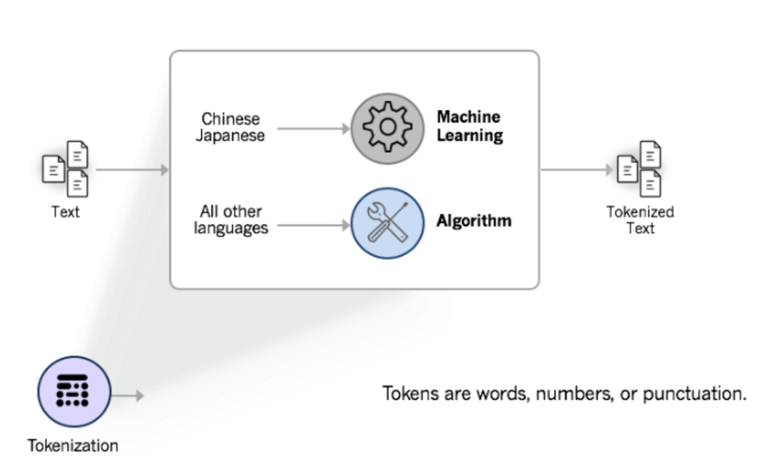
Preprocessing: Tokenization (tokenisasi)
Proses memecah teks (kalimat / string) menjadi token (kata)
Pada sebagian besar Bahasa (Inggris, Indonesia, latin, dll), kata dipisahkan berdasarkan spasi. Namun, beberapa Bahasa seperti Mandarin dan Jepang, kata tidak dipisahkan berdasarkan spasi.
Contoh: “Saya suka makan nasi goreng” → {“Saya”, “suka”, “makan”, “nasi”, “goreng”}

Slide 12
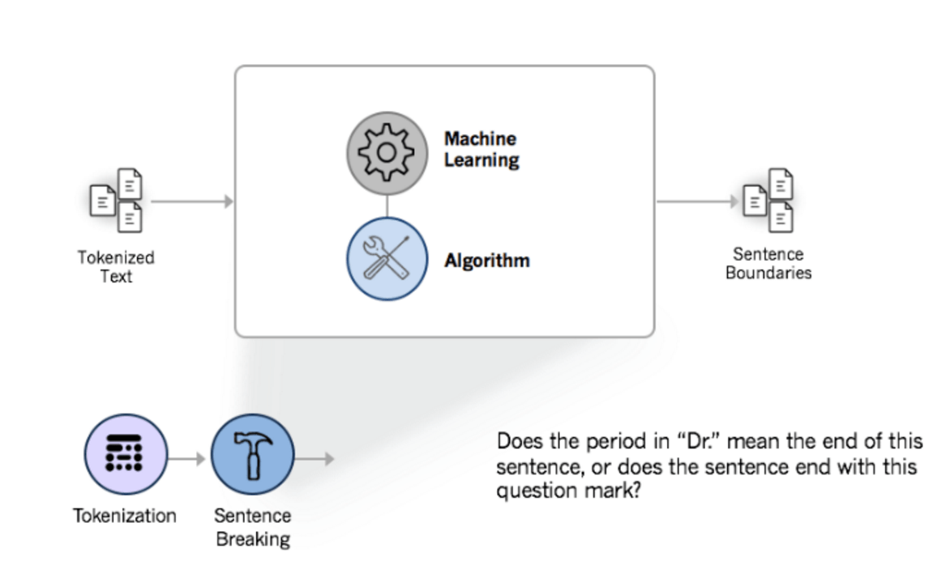
Preprocessing: Sentence Splitter / Sentence Breaker
Proses memecah teks menjadi kalimat.
Kalimat tidak selalu dipisahkan dengan titik:
“Apakah Anda mengenal Budi? Betul, saya mengenal beliau.” → 2 kalimat
“Prof. Habibie merupakan ilmuwan dari Indonesia.” → hanya 1 kalimat, titik setelah kata “Prof” bukanlah pemisah kalimat.
Metode: algoritma/rule based, machine learning

Slide 13
Preprocessing: Stemming
Stemming adalah proses mendapatkan kata dasar secara morfologis
Contoh:
“memahami” → “paham”
“pelajaran” → “ajar”
“persaudaraan” → “saudara”
Teknik / algoritma stemmer:
Porter Stemmer (Inggris) (Martin Porter, 1980)
Snowball Stemmer / Porter2 Stemmer (Inggris) (Martin Porter)
Porter Stemmer (Indonesia) (Fadillah Z Tala, 2003)
Nazief & Adriani Stemmer (Indonesia) (Nazief & Adriani, 1996)
Arifin & Setiono Stemmer (Indonesia) (2002)

Slide 14
Preprocessing: Lemmatisation
Lemmatisation merupakan proses mendapatkan kata dasar berdasarkan konteks dan kamus.
Contoh:
“was” → “be”
“mice” → “mouse”
“ran” (lari) → “run”
Metode / algoritma:
WordNet Lemmatizer

Slide 15
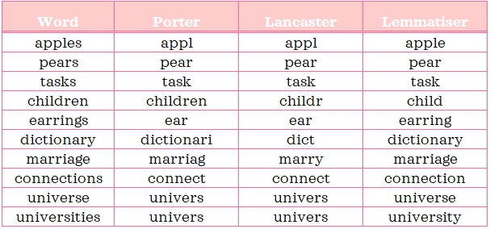
Preprocessing: Stemming vs Lemmatisation
Stemming menggunakan aturan yang telah ditentukan sebelumnya untuk mengubah kata menjadi batang sedangkan lemmatisasi menggunakan konteks dan pustaka leksikal untuk mendapatkan lemma.
Stem tidak selalu harus menjadi kata yang valid sedangkan lemma akan selalu menjadi kata yang valid karena lemma adalah bentuk kamus dari sebuah kata.
Contoh

Slide 16
Preprocessing: Stop word elimination
Stop word merupakan daftar kata yang dihilangkan karena dianggap tidak penting dan tidak perlu diproses
Contoh:
Inggris: “the”, “a”, “an”, “so”, “what”, dll
Indonesia: “di”, “ke”, “dari”, “maka”, “ini”, dll
Contoh dalam kalimat:
Teks asli: “Kecerdasan buatan banyak diterapkan di masyarakat”
Teks setelah stop word removal: “Kecerdasan buatan diterapkan masyarakat”
Daftar stop word:
Inggris: SKLearn, Gensim, spaCy, Natural Language Toolkit (NLTK), dll
Indonesia: http://hikaruyuuki.lecture.ub.ac.id/kamus-kata-dasar-dan-stopword-list-bahasa-indonesia/

Slide 17
Preprocessing Lainnya
Lowercase / case folding: mengubah teks menjadi huruf kecil semua atau huruf kapital semua
Slang word correction (spelling correction): mengubah kata-kata yang tidak baku atau salah ketik menjadi kata baku. Contoh: “jakrta” → “jakarta”
POS Tagging: proses kategorisasi kelas kata, seperti kata benda, kata kerja, kata sifat, dll. Contoh: “Dia naik mobil” → “Dia” = S, “naik” = P, “mobil” = O
Name Entity Recognition (NER): mengidentifikasi nama dari suatu entitas, seperti orang, tempat, organisasi, lokasi, jumlah, persentasi, dll

Slide 18
Feature Extraction
Proses mengubah token (kata) menjadi angka → disebut vectorization
Contoh: unigram token untuk deteksi spam
Teks #1: “Produk ini telah digunakan oleh banyak perusahaan di Indonesia”
Teks #2: “Ayo beli produk ini!”
Token #1: produk, guna, usaha, indonesia
Token #2: beli, produk
 | produk | guna | usaha | indonesia | beli | …. | Class
#1 | 1 | 1 | 1 | 1 | 0 |  | NOT SPAM
#2 | 1 | 0 | 0 | 0 | 1 |  | SPAM
Bag of words

Slide 19
Modeling
Text Classification
Naïve Bayes, K-NN, ANN, Deep Learning, …
Text Clustering
K-Means, K-Medoids, DBSCAN, …
Text Similarity
Cossine Similarity, Jaccard Similarity, …
Sequential Labeling
Seq2seq

Slide 20
Contoh Studi Kasus

Slide 21
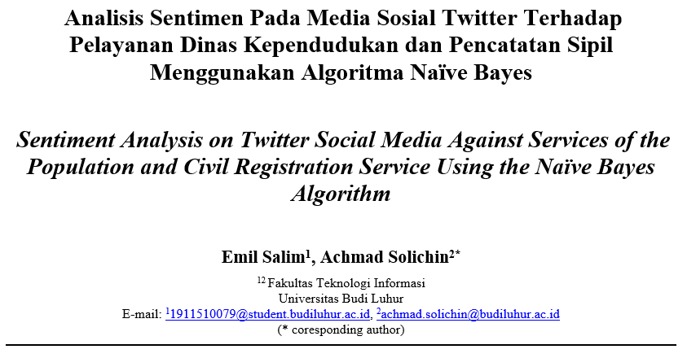
Sentiment Analysis

Slide 22
Sentiment Analysis
Abstrak
Dinas Kependudukan dan Pencatatan Sipil (Disdukcapil) memiliki tugas utama dalam memberikan layanan kependudukan dan pencatatan sipil bagi masyarakat. Saat ini, di kalangan masyarakat masih sering memiliki stigma kurang baik terhadap proses pengurusan dokumen kependudukan yang terkesan lama, rumit dan sering terjadi pungutan liar oleh pihak-pihak tertentu. Pada penelitian ini dilakukan analisis sentimen masyarakat terhadap layanan Disdukcapil pada media sosial Twitter. Analisis sentimen diperoleh menggunakan pendekatan machine learning disertai dengan ekstraksi fitur menggunakan TF-IDF dan algoritma Naïve Bayes. Dataset yang digunakan pada penelitian ini diperoleh dari media sosial Twitter berupa kicauan (tweet) berbahasa Indonesia. Dataset diperoleh menggunakan kata kunci ‘dukcapil’, ‘kependudukan’, ‘disdukcapil’, ‘ngurus ktp’, ‘pembuatan ktp’, ‘pengalaman ktp’, ‘pelayanan disdukcapil’, ‘ngurus kk’, ‘pelayanan ktp’, ‘ktp rusak’, ‘dokumen kependudukan’, ‘ngurus disdukcapil’, ‘bikin kartu keluarga’, ‘pelayanan dukcapil’, ‘bikin akta lahir’, ‘buat akta lahir’, dan ‘disdukcapil ramah’. Hasil analisis berdasarkan 647 tweet menunjukan bahwa sentimen positif sebesar 70,20% dan sentimen negatif sebanyak 29,80%, dengan nilai akurasi 65,39% presisi 97,65%, recall 66,87%, dan f1-score sebesar 39,69%. Hasil penelitian ini bermanfaat bagi Disdukcapil untuk meningkatkan kualitas layanannya sehingga sentimen masyarakat semakin baik

Slide 23
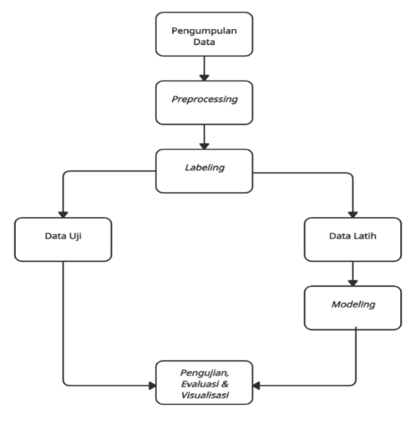
Tahapan Penelitian
Pengumpulan Data
Data Pre-processing
Labelling
Modeling
Evaluasi

Slide 24
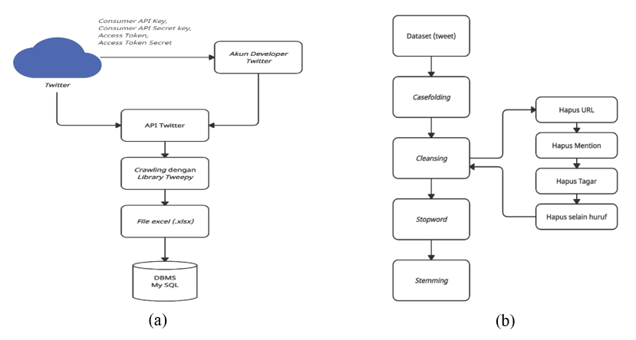
Tahapan Penelitian

Slide 25
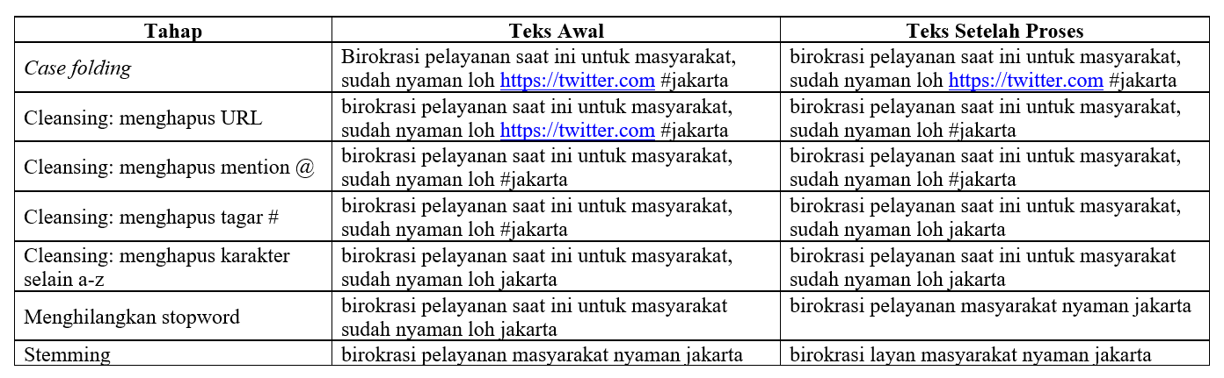
Preprocessing

Slide 26
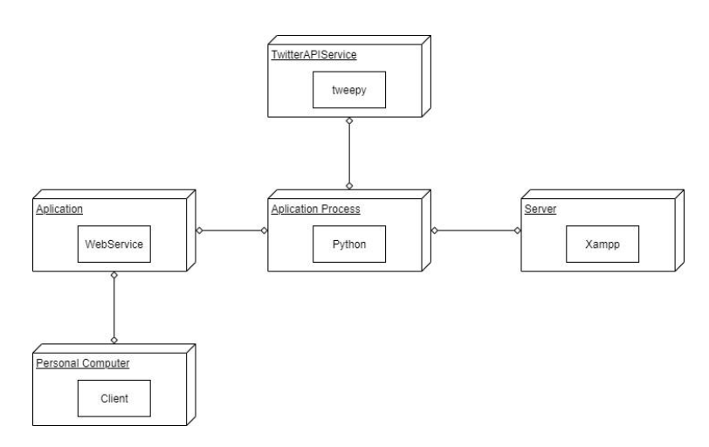
Prototipe Sistem

Slide 27
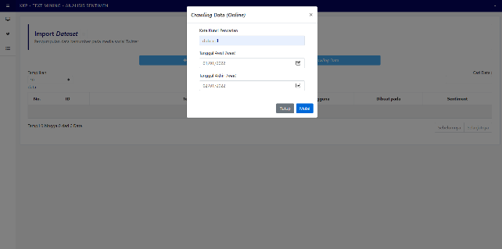
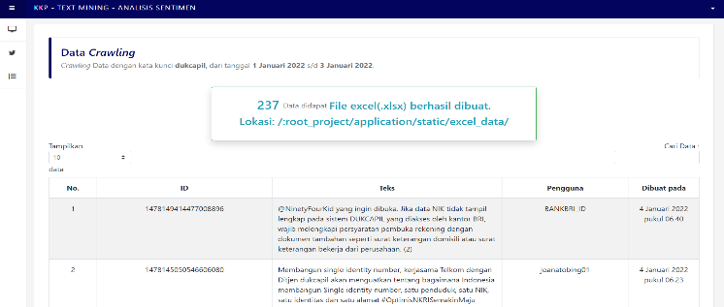
Prototipe Sistem

Slide 28
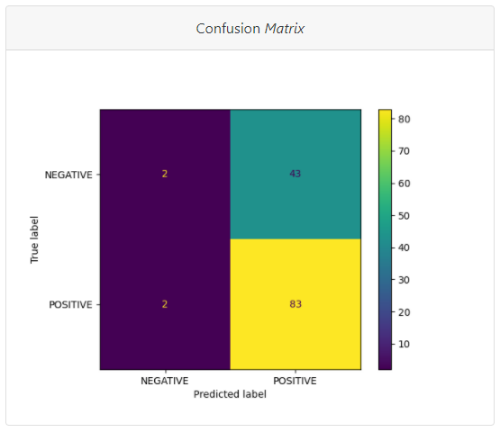
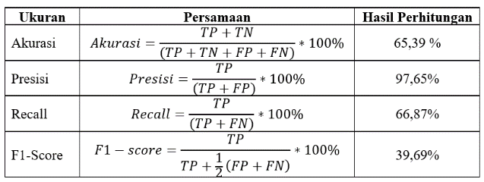
Pengujian

Slide 29
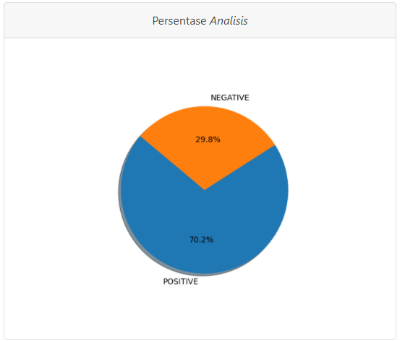
Hasil Analisis Sentimen
Berdasarkan hasil analisis terhadap data kicauan (tweet) dari masyarakat di tahun 2021, ternyata 70,2% masyarakat memiliki sentimen POSITIF terhadap layanan Disdukcapil, sementara sisanya sebesar 20,8% masyarakat memiliki sentimen NEGATIF. Dari hasil penilaian tersebut, tentunya dapat menjadi masukan bagi pimpinan dan pihak Disdukcapil untuk senantiasa meningkatkan kualitas layanan kependudukan dan catatan sipil bagi masyarakat.

Slide 30
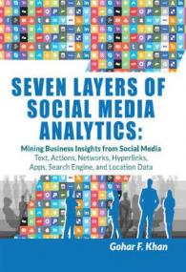
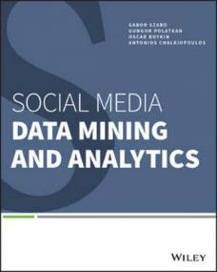
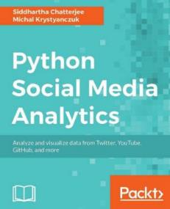

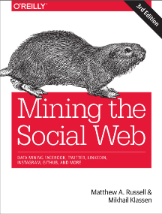
References / Books

Slide 31


Kesimpulan
TERIMA KASIH

